Slide 1
Совместная деятельность педагога-психолога и педагога-дефектолога по сенсорной интеграции у детей с ОВЗ посредством использования сенсорно-динамического зала «Дом Совы»
Педагог-психолог
Ахапкина Ирина Сергеевна
Учитель-дефектолог Никифорова Светлана Анатольевна

Slide 2
Действительность современной жизни такова, что с каждым годом количество детей, имеющих статус ОВЗ увеличивается в разы. Это дети с особыми образовательными потребностями.

Slide 3
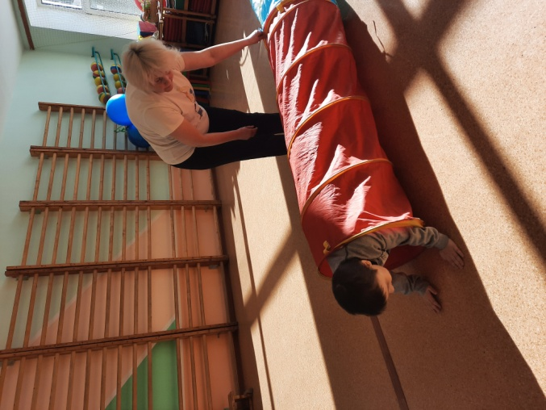
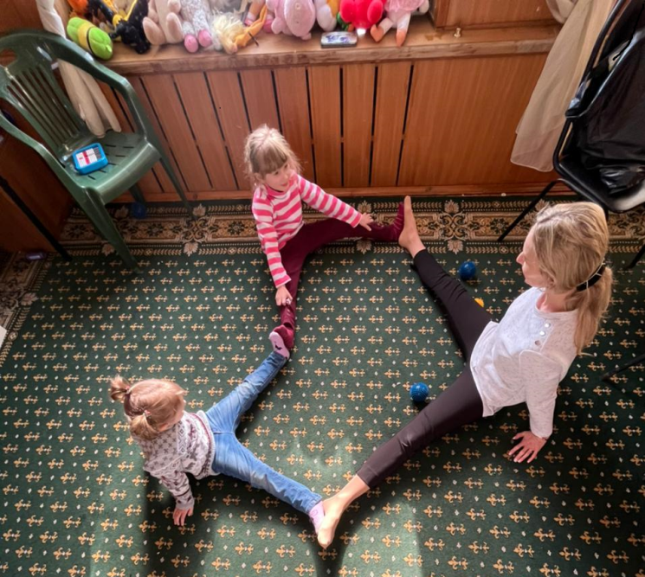
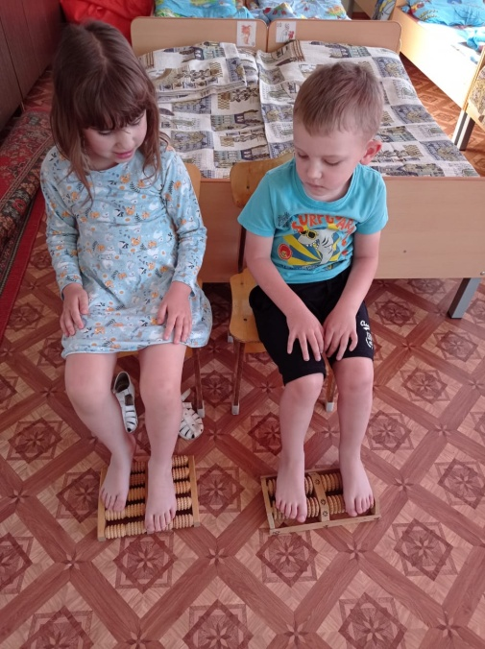
Работа педагога-психолога и учителя-дефектолога по коррекции и развитию детей с ОВЗ, с учётом их возможностей, может стать эффективной только при условии полноценного сопровождения, включающего систематическую и комплексную работу.

Slide 4
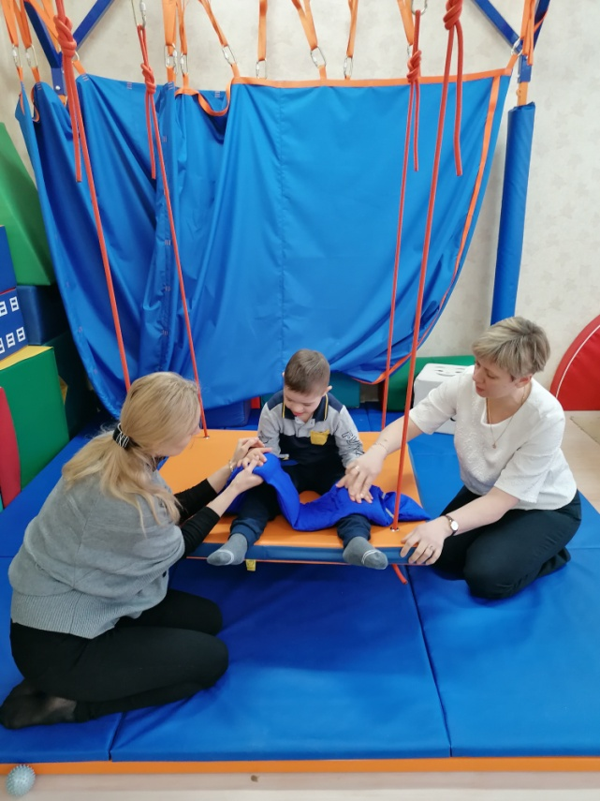
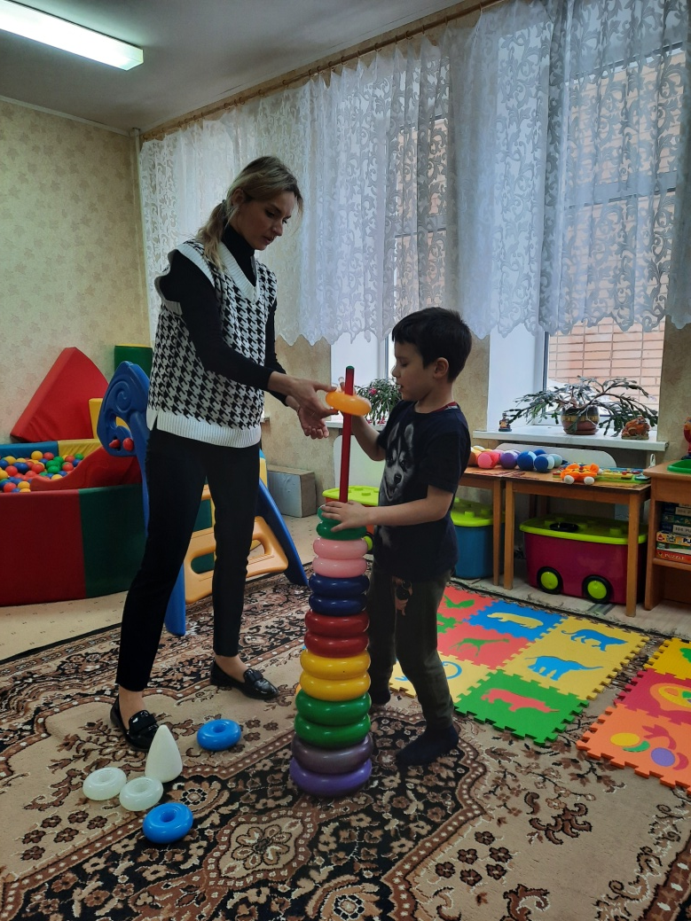
Основная форма воздействия на ребёнка - организованные игровые занятия, в которых ведущая роль принадлежит взрослым.

Slide 5
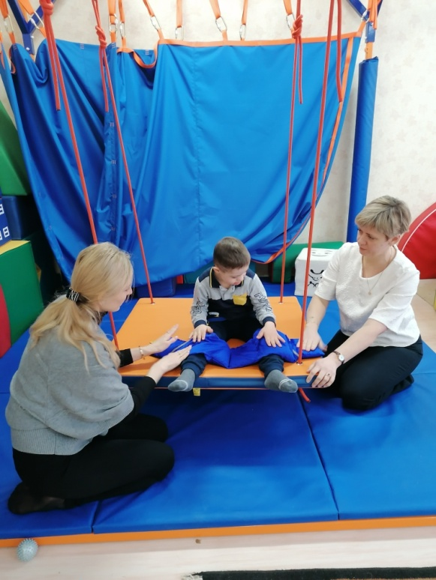
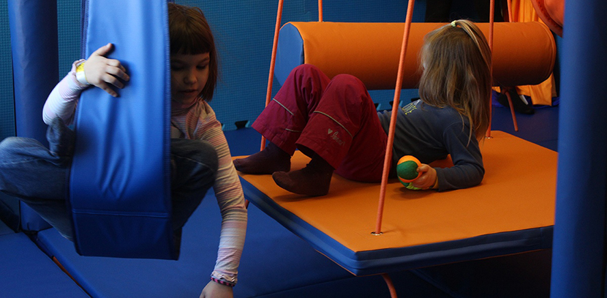
У ребёнка с ограниченными возможностями здоровья наблюдаются трудности с обработкой сенсорной информации, что подтверждается их измененной реакцией на проприоцептивные, вестибулярные либо тактильные раздражители.

Slide 6
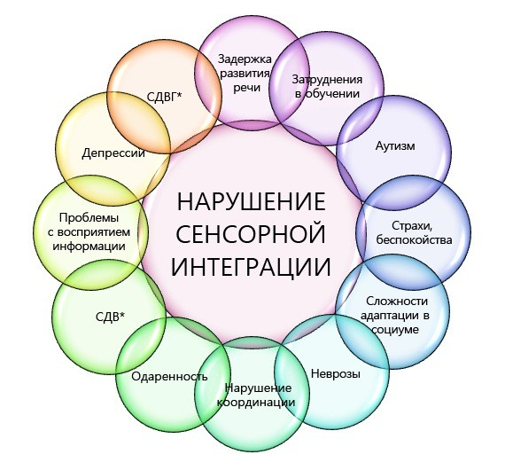

Slide 7
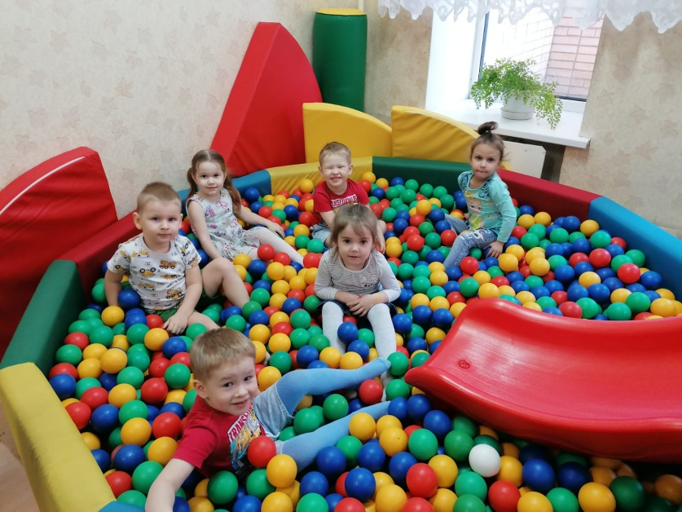
У детей с нарушениями сенсорной интеграции, чаще всего, одно или несколько чувств недостаточно развиты (гипосензитивность) или наоборот – чрезмерно чувствительны (гиперсензитивность).
Проявления нарушений сенсорной интеграции у детей – тактильная дисфункция; вестибулярная дисфункция; проприоцептивная дисфункция.

Slide 8
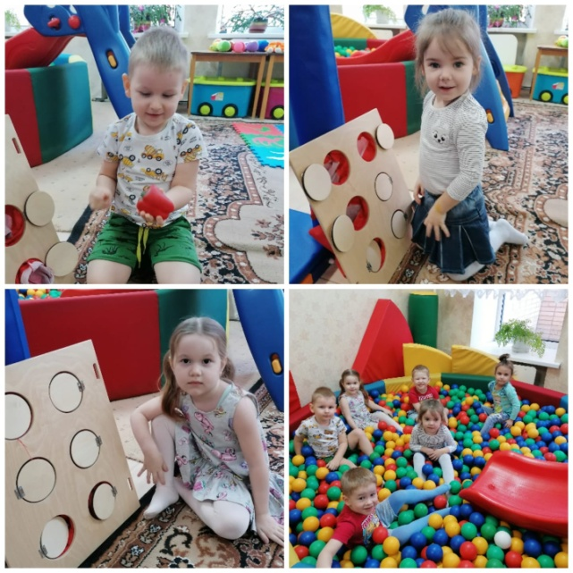
Что вызывает нарушения сенсорной интеграции?
Снижение самооценки, фрустрацию из-за невозможности находиться среди других детей, чувство физической и психологической небезопасности; трудности в освоении знаний.

Slide 9
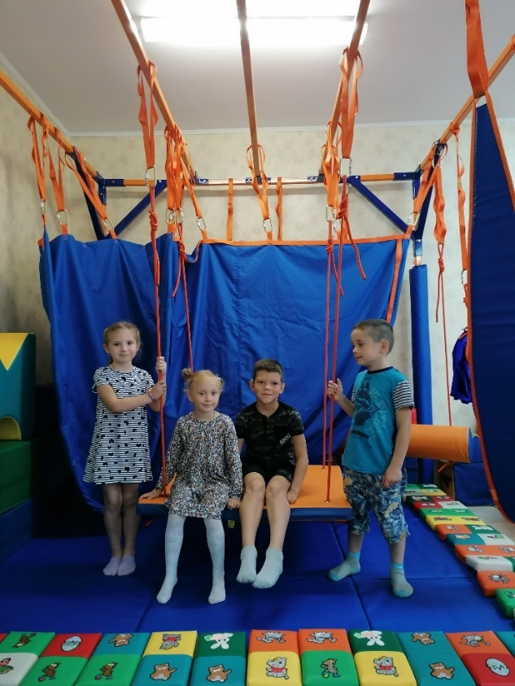
Опыт совместной работы в сенсорно-динамическом зале «Дом Совы»
Игры в такой комнате дают ребёнку возможность получить богатый и разноплановый опыт познания себя и окружающего мира через активные упражнения.

Slide 10
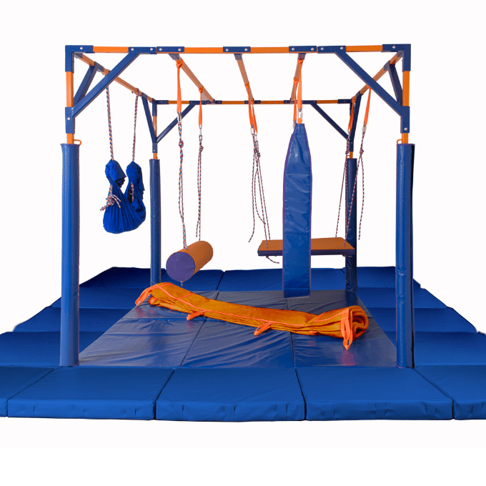

Slide 11
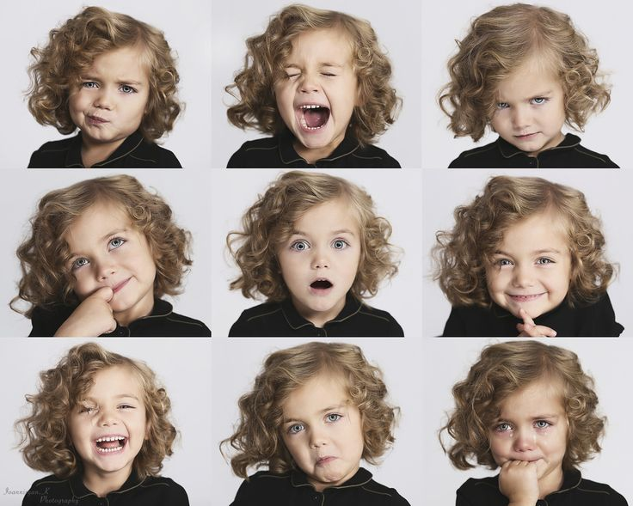
Проводя занятия необходимо учитывать:
состояние здоровья ребёнка
актуальные возможности и потребности его нервной системы
психоэмоциональное состояние
Задания усложняются по мере развития двигательных навыков и улучшения координации.

Slide 12
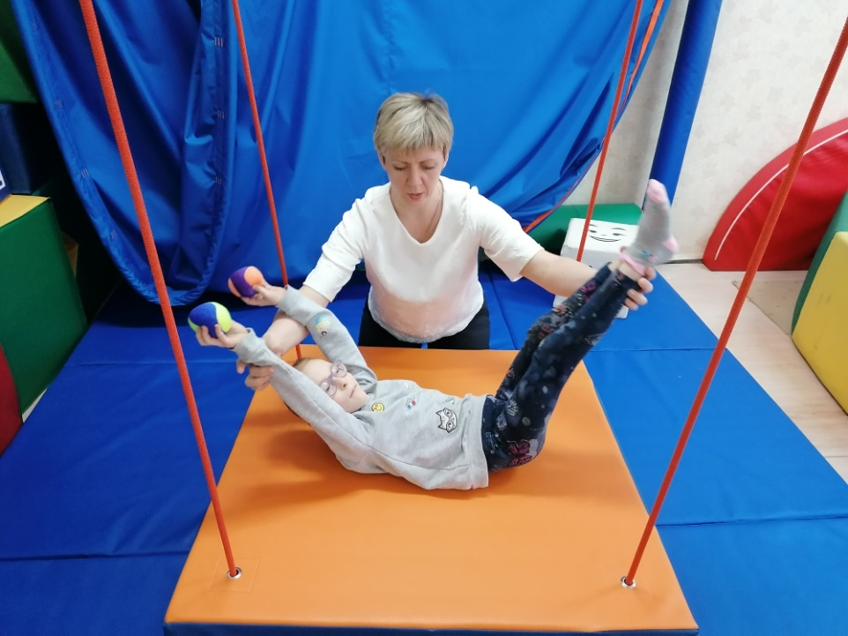
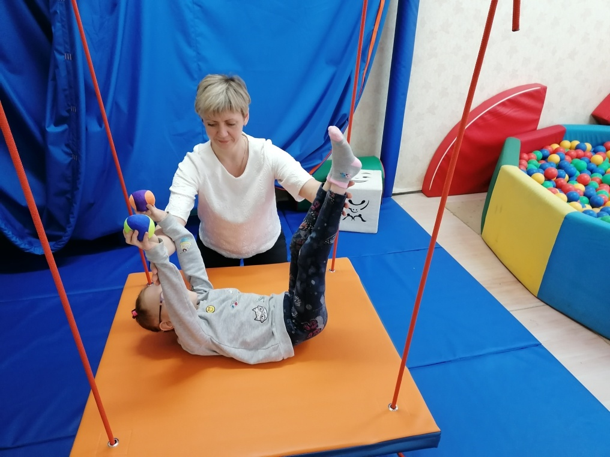
Платформа

Slide 13
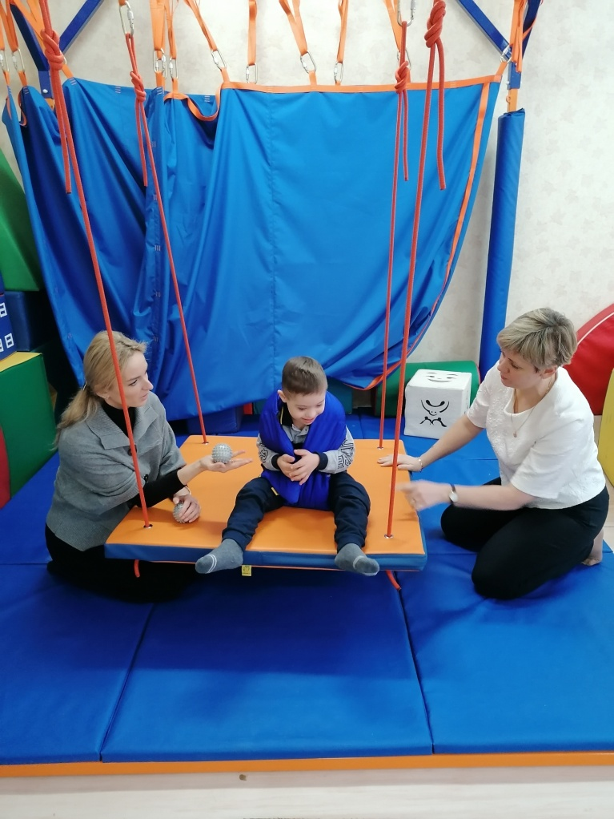
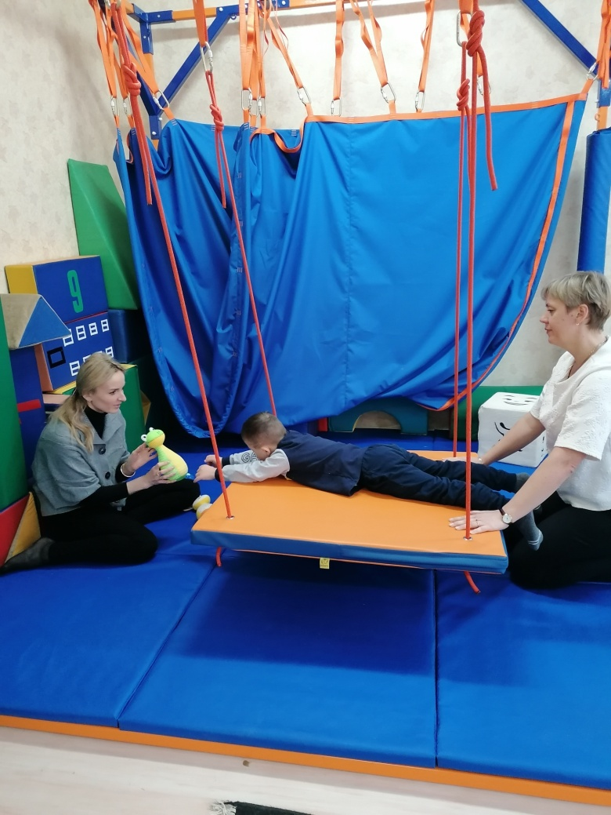
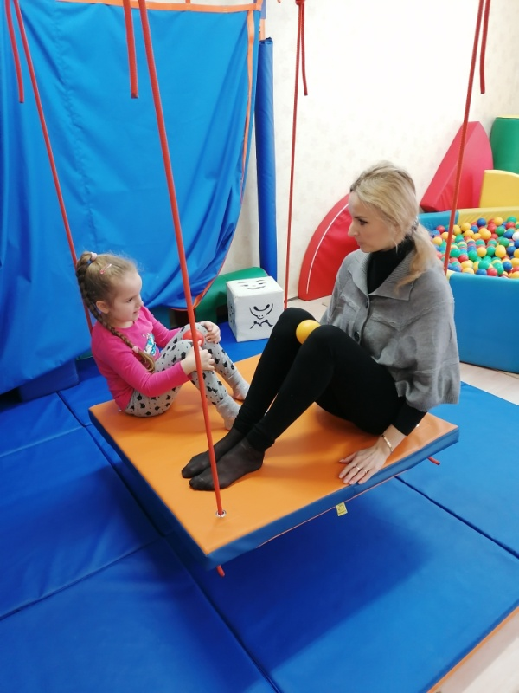

Slide 14
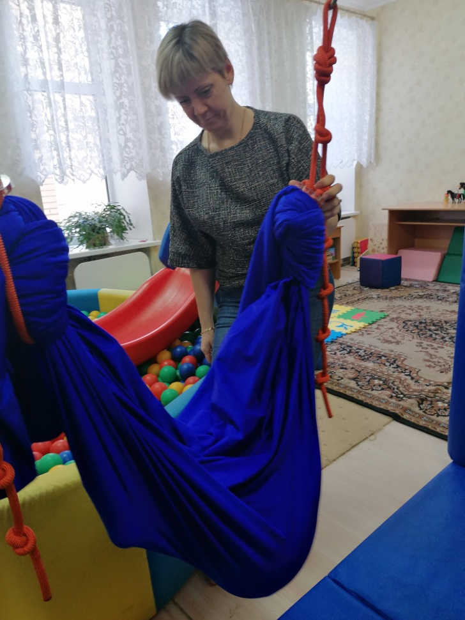
Гамак (Соволёт)

Slide 15
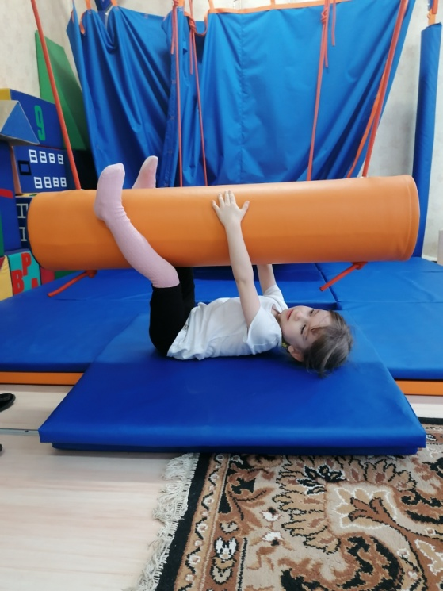
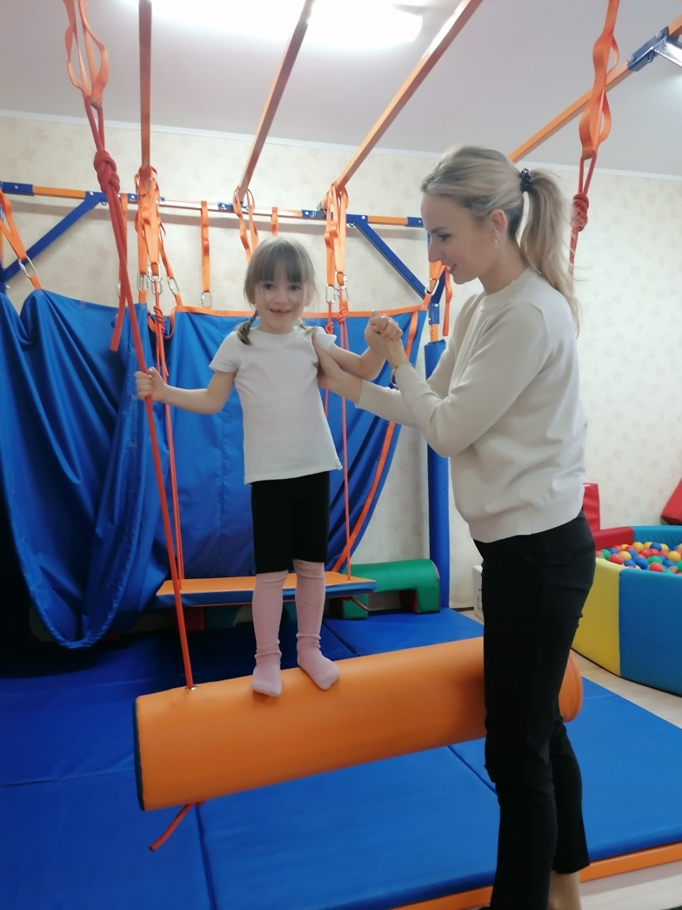
Бревно

Slide 16
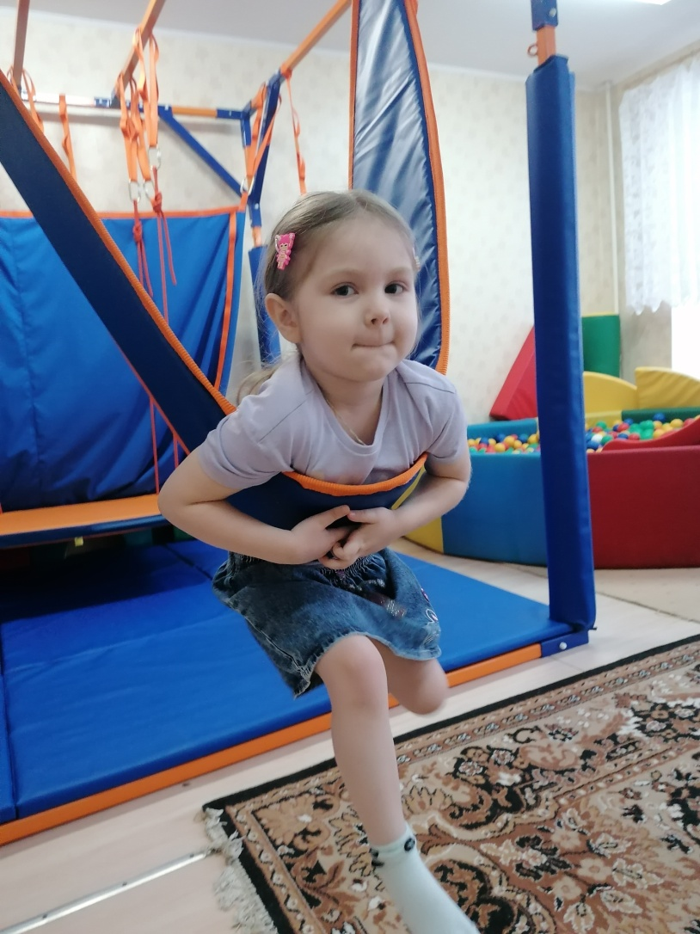
Соволента

Slide 17
Тоннель

Slide 18
Спасибо за внимание!

